Slide 1






TRƯỜNG TIỂU HỌC ĐOÀN KHUÊ
Chào mừng quý thầy cô về dự giờ
Môn: Đạo đức
Giáo viên :Lý Thị Bích Liên

Slide 2




Slide 3




CÂU HỎI

Slide 4

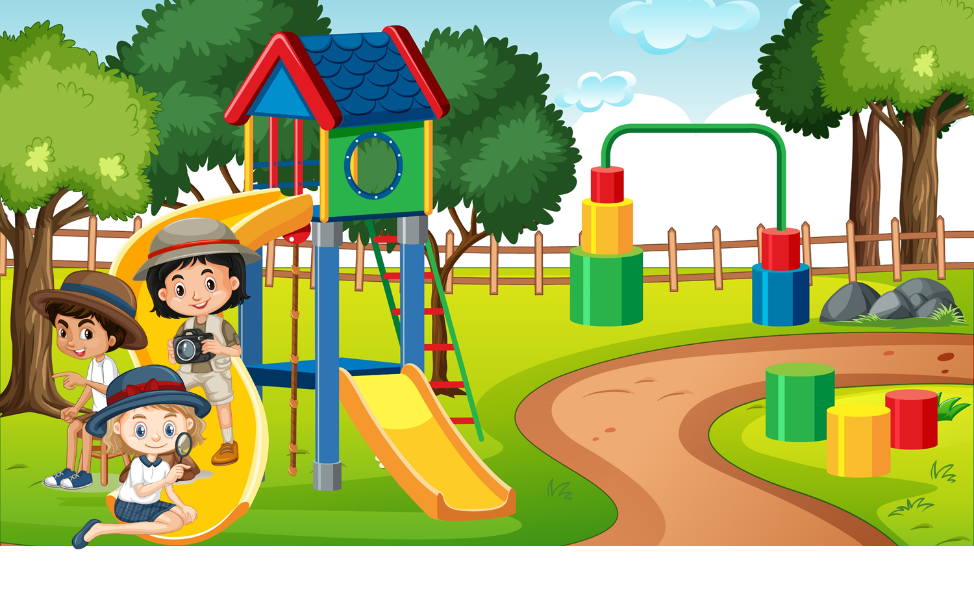
ĐẠO ĐỨC
BÀI 7:
QUAN TÂM CHĂM SÓC
ÔNG BÀ
Tiết 1

Slide 5






ĐIỀN
ĐIỀN
ĐIỀN

Slide 6

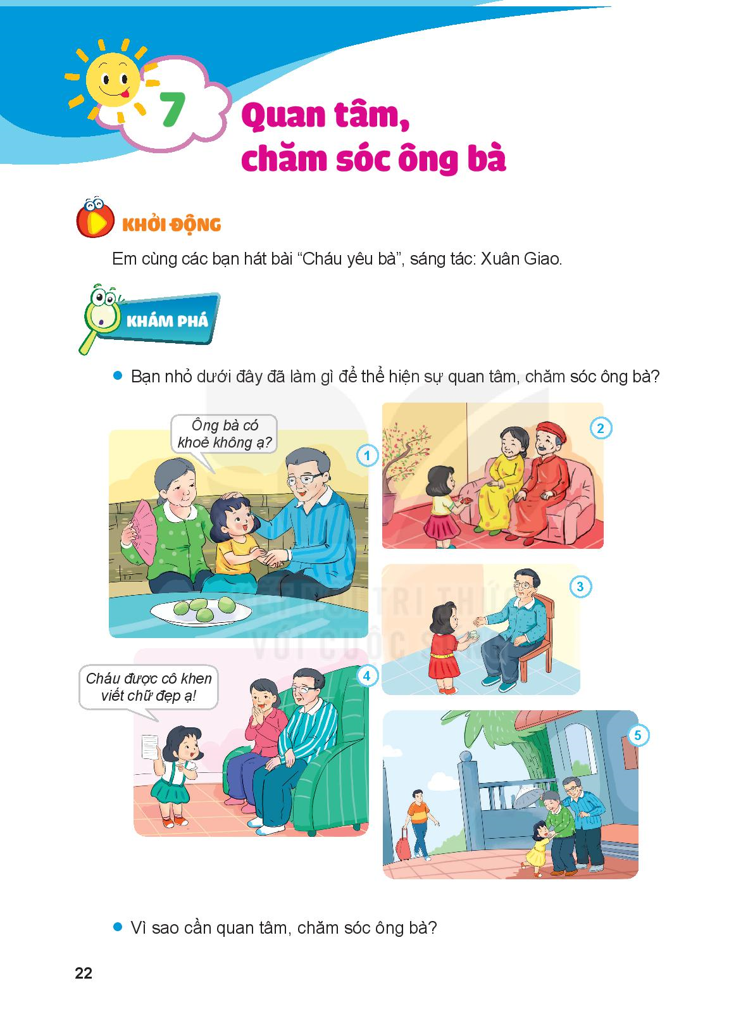

Hoạt động 1
Bạn nhỏ dưới đây đã làm gì để thể hiện sự quan tâm, chăm sóc ông bà?

Slide 7
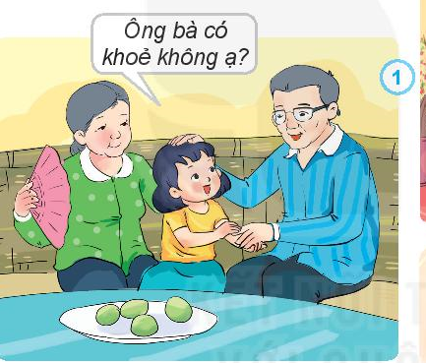
Bạn hỏi thăm sức khỏe của ông bà.

Slide 8
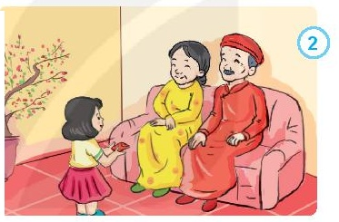
Bạn đang chúc Tết ông bà khỏe mạnh, sống lâu.

Slide 9
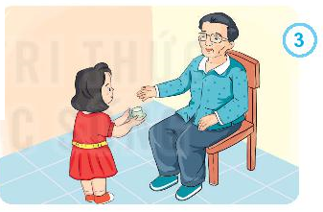
Bạn mời ông uống nước.

Slide 10
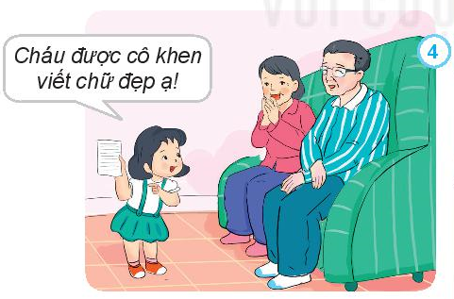
Bạn nhỏ khoe ông bà vở tập viết được cô giáo khen viết đẹp.

Slide 11
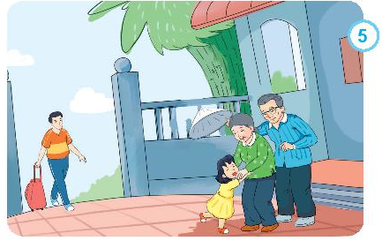
Bạn nhỏ cùng bố về quê thăm ông bà.

Slide 12
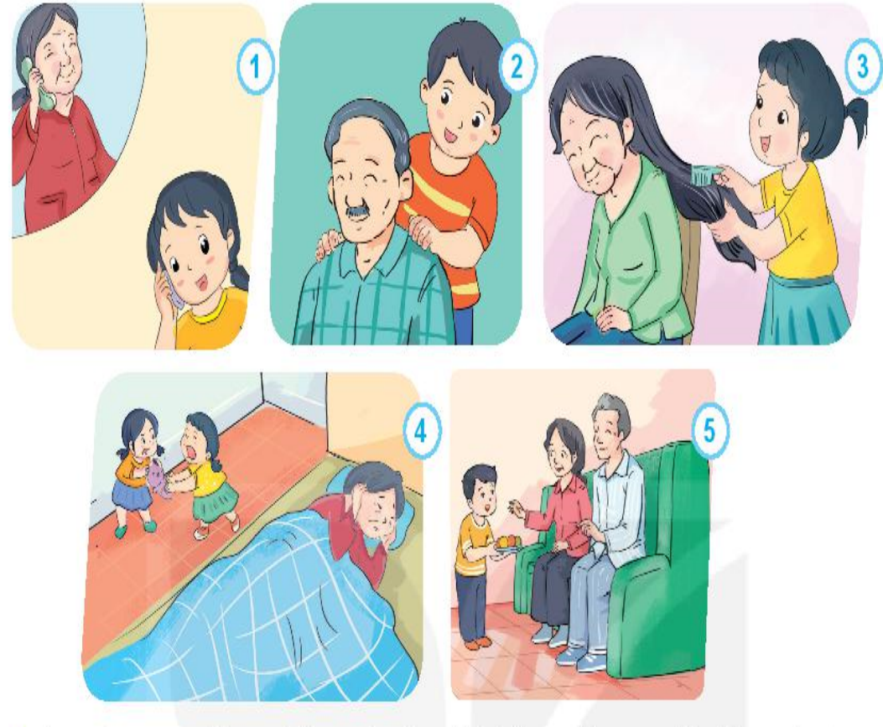
3. Luyện tập:
Việc nào nên làm? Việc nào không nên làm? Vì sao?

Slide 13
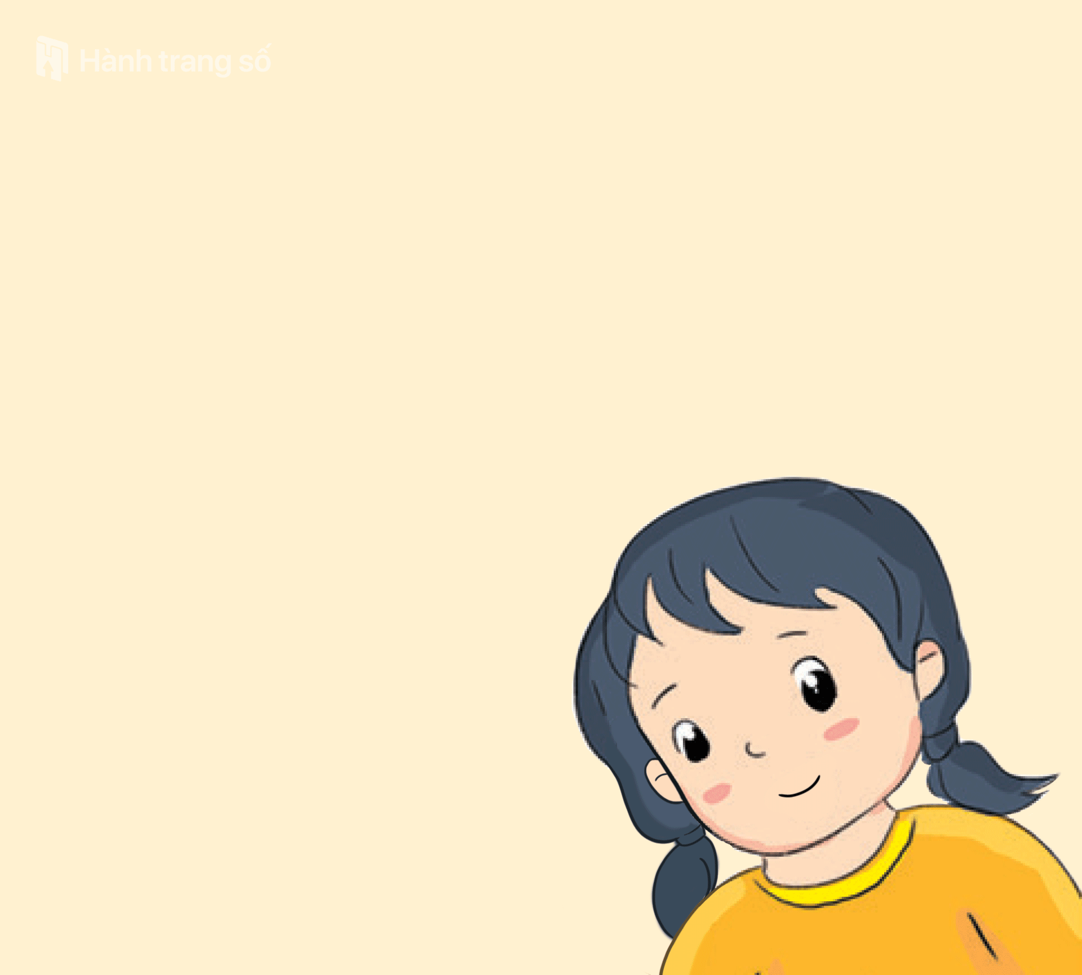

Bạn nhỏ gọi điện thoại hỏi thăm sức khỏe của bà.

Slide 14
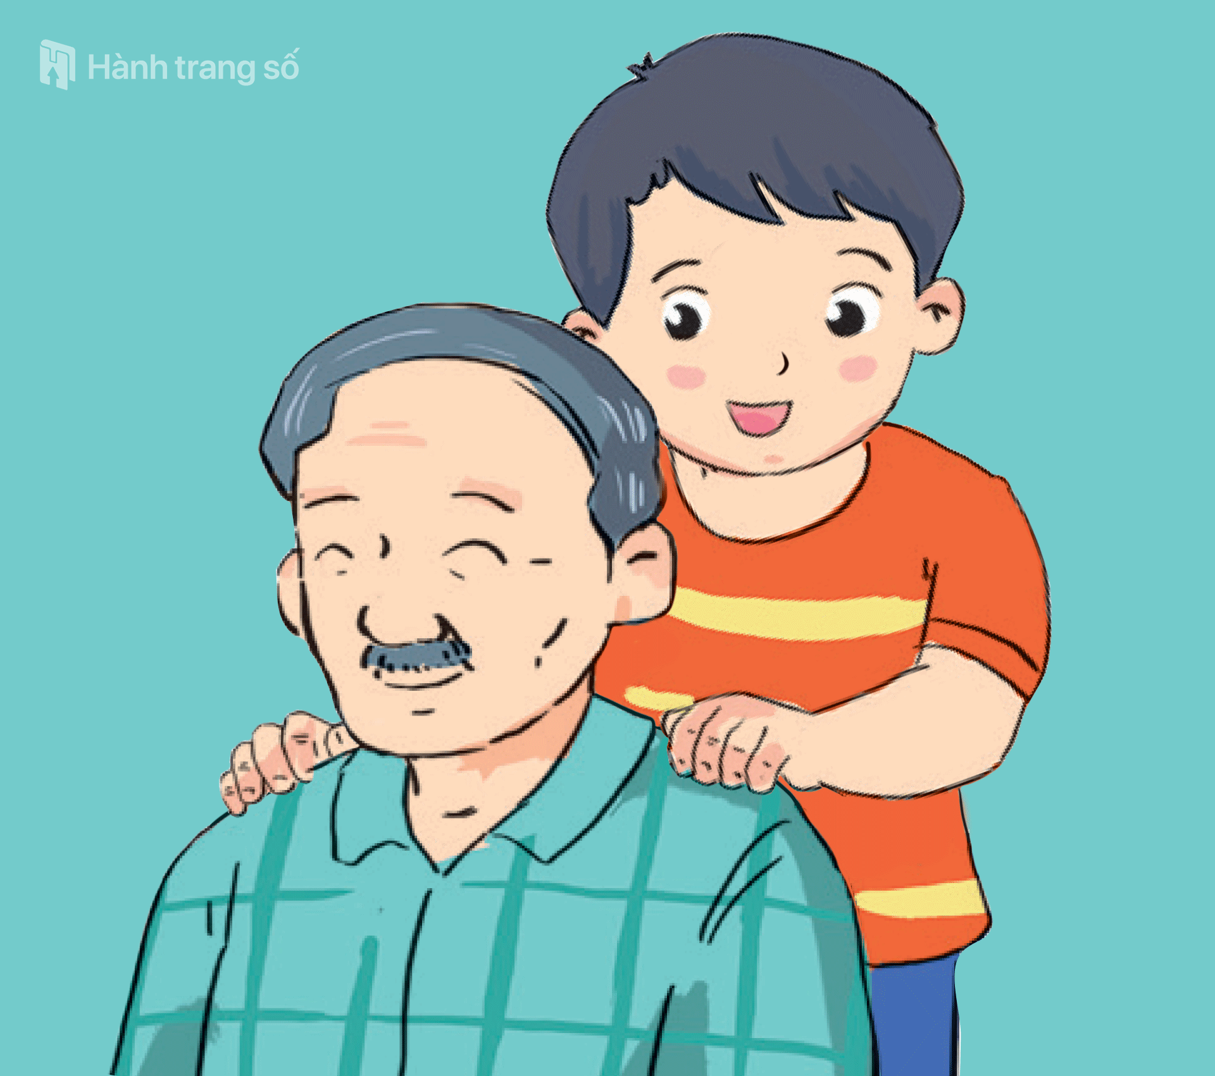

Bạn nhỏ bóp vai cho ông.

Slide 15
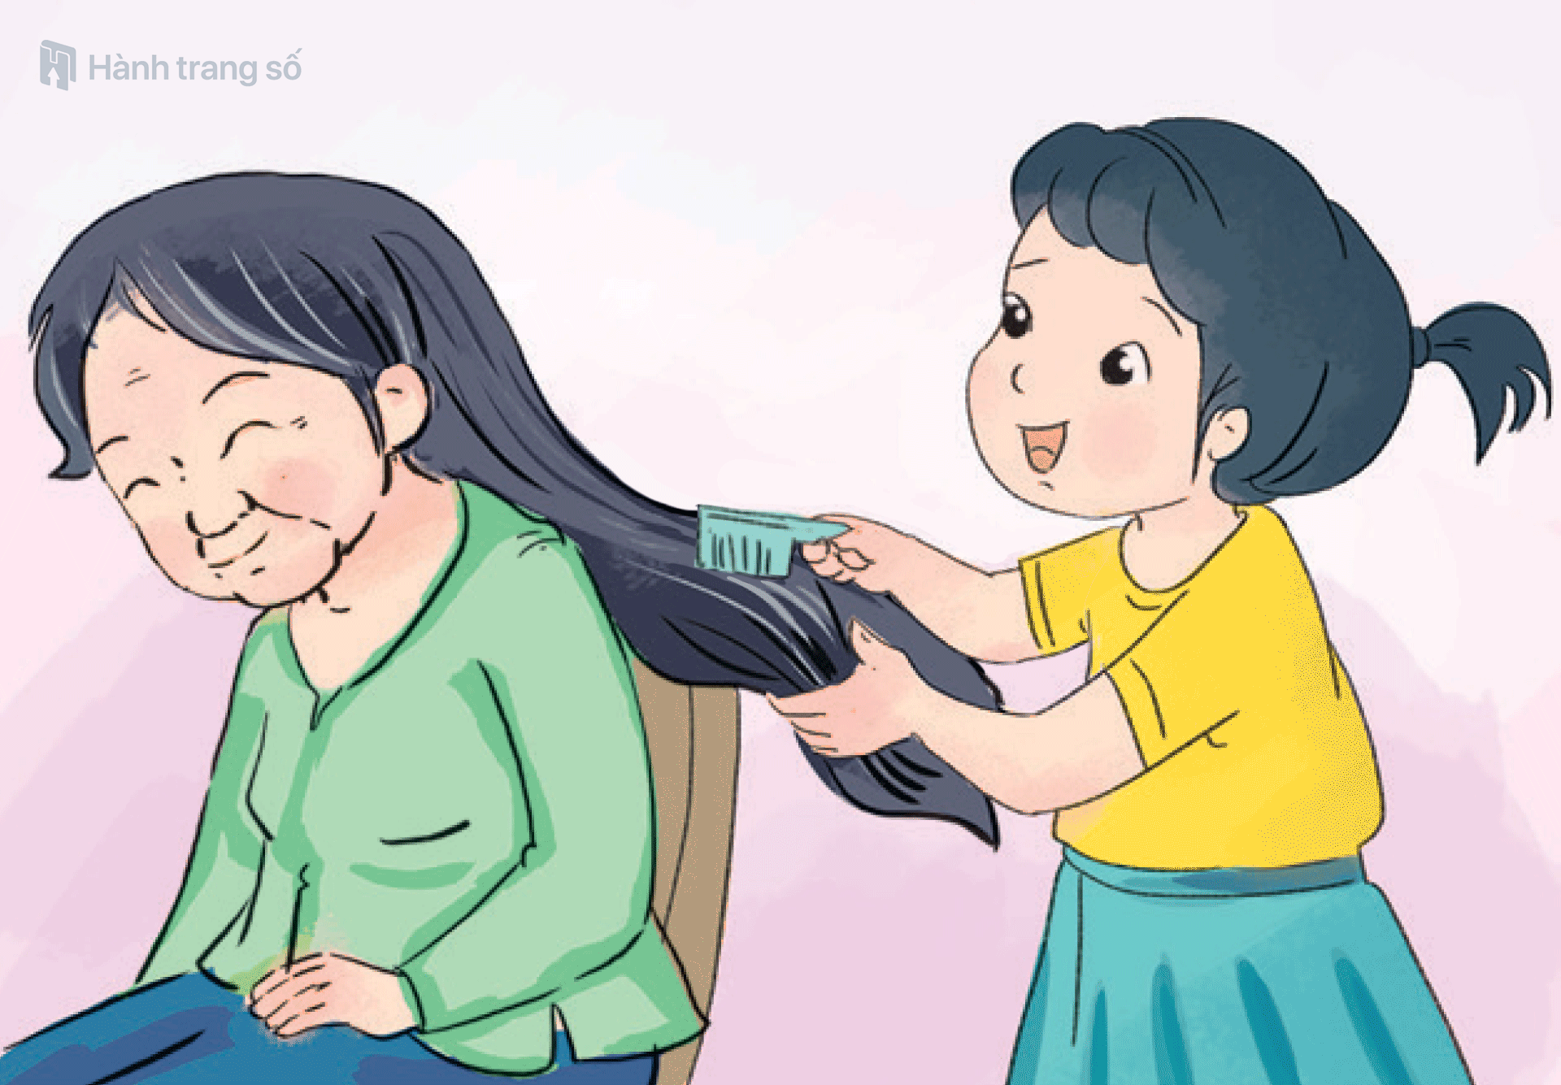
Bạn chải tóc cho bà.

Slide 16
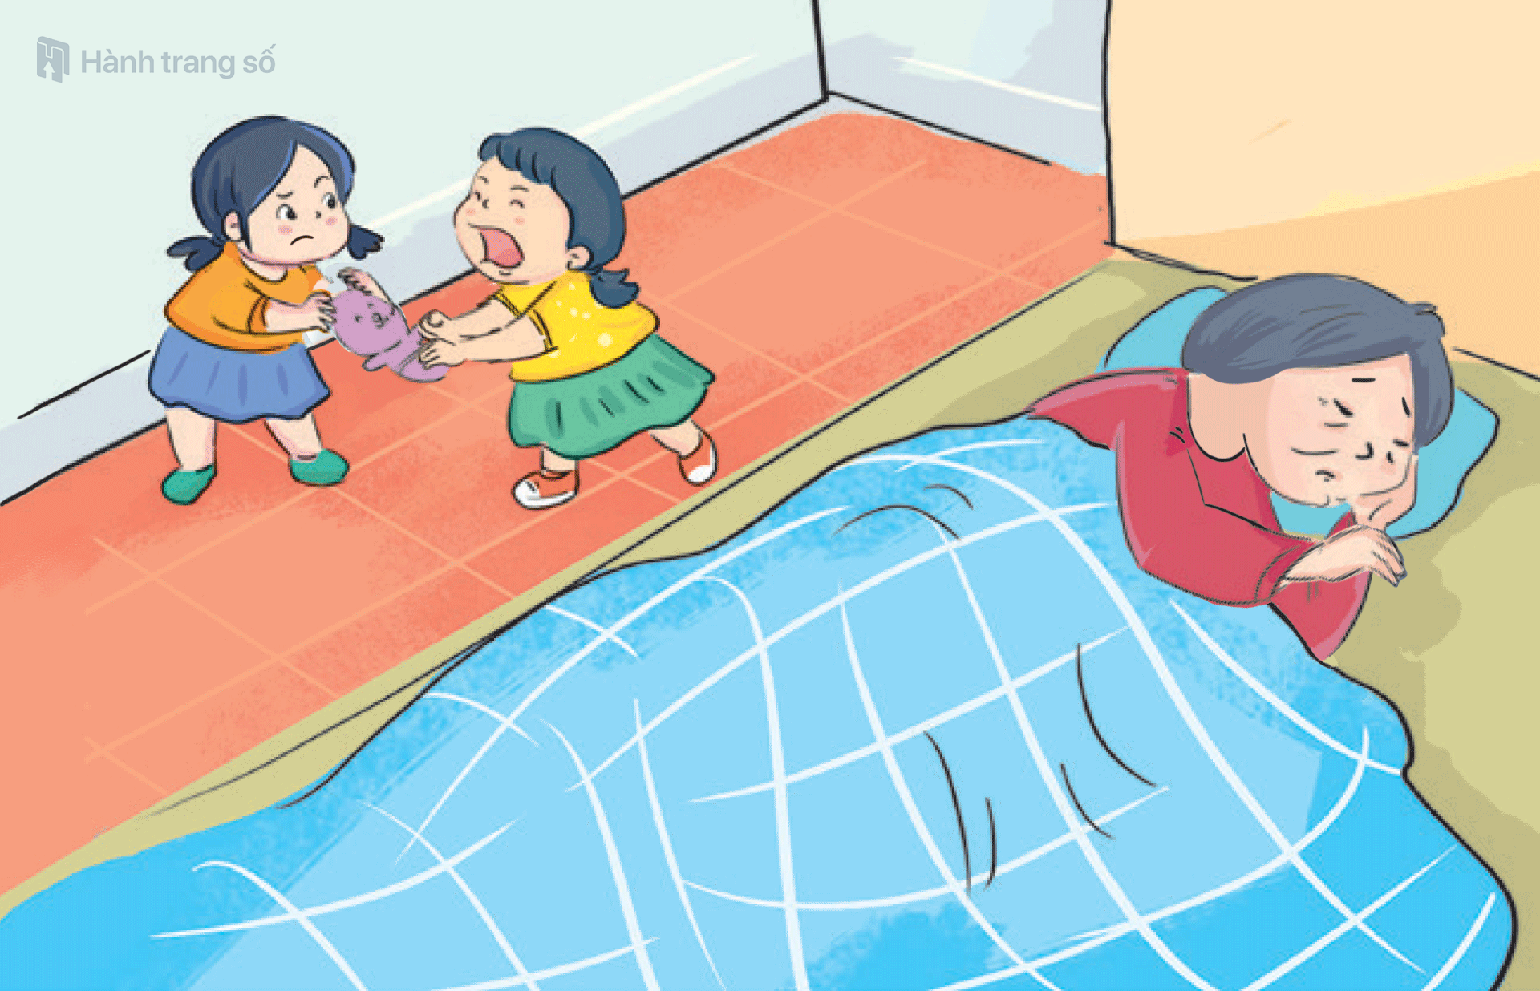

Bà bị ốm, hai chị em không hỏi thăm lại cãi nhau ầm ĩ làm cho bà mệt hơn.

Slide 17
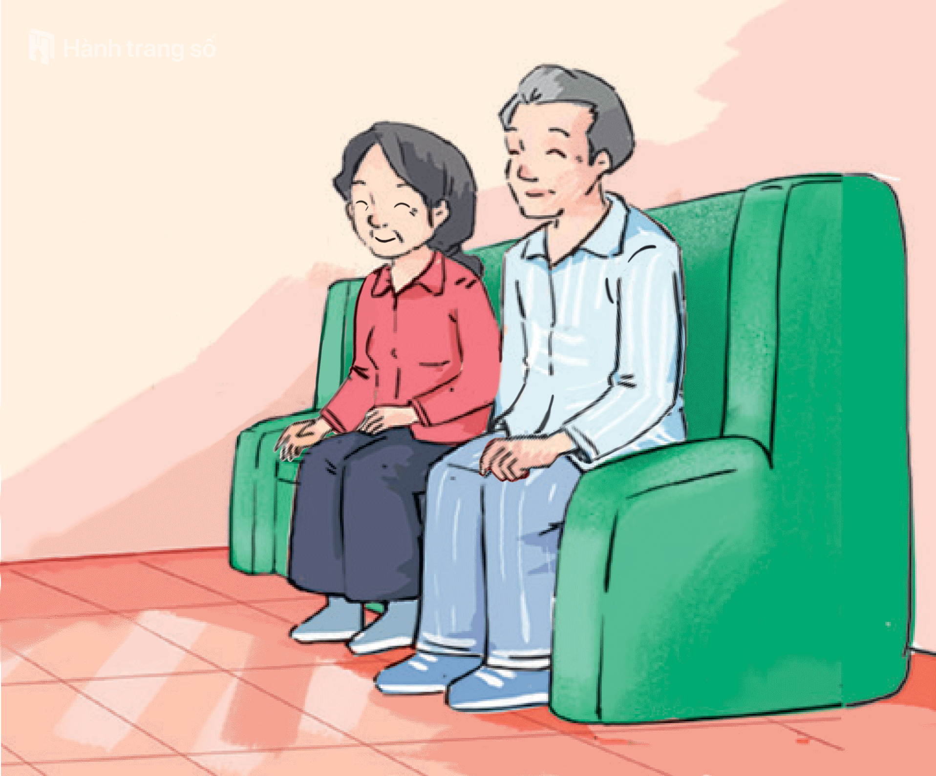

Bạn bê đĩa hoa quả, lễ phép mời ông bà.

Slide 18
Chia sẻ cùng bạn:
Em đã quan tâm, chăm sóc ông bà bằng những việc làm nào?

Slide 19
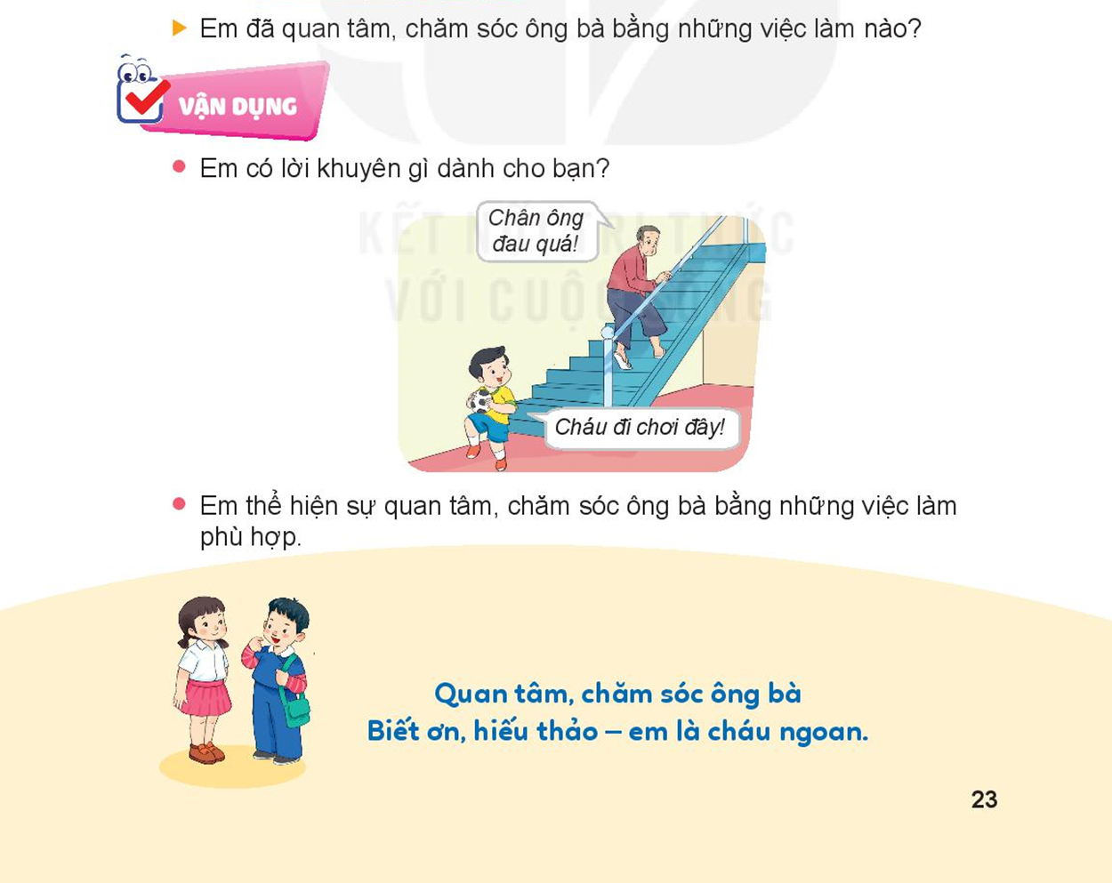
4. Vận dụng:
Em có lời khuyên gì dành cho bạn?

Slide 20
Em thể hiện sự quan tâm, chăm sóc ông bà bằng những việc làm phù hợp.
Tình huống 1: Khi ông bị đau chân và muốn uống nước thì em sẽ làm gì?

Slide 21
Thông điệp
Quan tâm, chăm sóc ông bà
Biết ơn, hiếu thảo - em là cháu ngoan.

Slide 22



